Slide 1
Игра ШАХМАТЫ
РАЗРАБОТКА

Slide 2
Реализация поставленной задачи
Составить объектную модель
Составить модель состояний
Составить функциональную модель

Slide 3
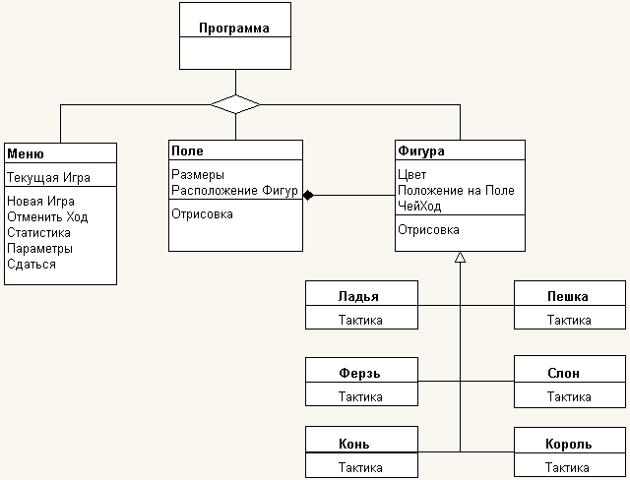
Модель объектов

Slide 4
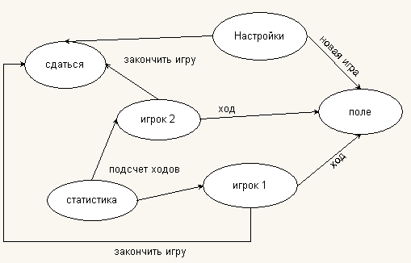
Модель состояния

Slide 5
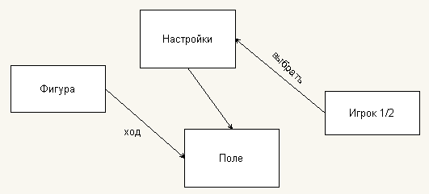
Модель функционала

Slide 6
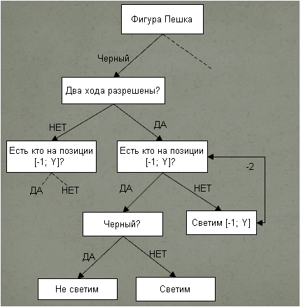
Реализация подсветки хода

Slide 7
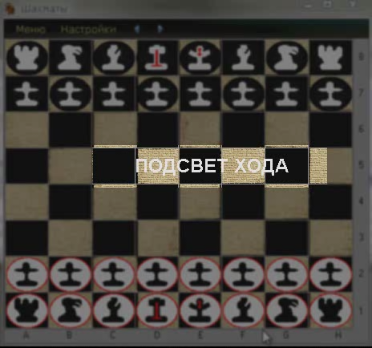

Slide 8
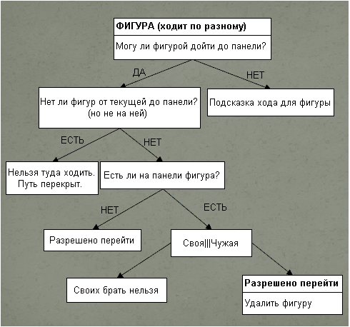
Реализация логики совершения ходов

Slide 9
